Slide 1
Opinion Mining for Software Development:
A Systematic Literature Review
报告人： 李政民
2023年8月15日

Slide 2
1.研究背景及研究目的
2.文献选择及文献处理
3.研究数据及相关结果
4.问题讨论及可能缺陷
5.未来方向及整体总结

Slide 3
1.1研究背景
观念发掘(Opinion mining)是Dave于2003年提出,文本情感分析（也称为意见挖掘）是指用自然语言处理、文本挖掘以及计算机语言学等方法来识别和提取原素材中的主观讯息。通常来说在大部分的研究里Opinion mining和Sentiment analysis可以互换。
近年来，意见挖掘受到了软件工程研究者的广泛关注。研究已经看到意见挖掘在收集应用评论信息方面的使用，以了解开发者如何改进他们的产品和修改他们的发布计划。研究人员还应用意见挖掘技术来监测开发人员在开发活动中表达的情绪。意见挖掘也被用于评估软件产品的质量。

Slide 4
1.2研究目的
鉴于所有这些研究，有必要对现有的意见挖掘技术及其在软件工程中的应用进行概述。通过这种方式，研究人员可以有一个基础来推进该领域，工具用户可以更好地了解他们如何应用现有技术以及它们的局限性是什么。
同时提出了该文核心问题，
即：
How can opinion mining techniques support software development activities?（情感分析）观点发掘如何支持软件工程的发展？
并将其细分为六个研究问题

Slide 5
1.2研究目的
RQ1哪些软件工程活动应用了观念发掘？
RQ2采用了哪些工具？这些工具功能？
RQ3多少时间评估一次开箱即用工具可靠性？
RQ4不同工具间性能对比
RQ5哪些数据集可以用于评估性能？
RQ6研究过程中碰到哪些问题？有哪些限制？

Slide 6
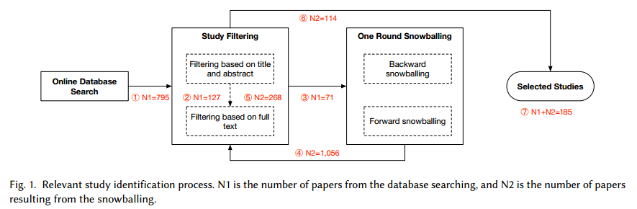
2.1文献选择
识别相关研究纳入我们文献综述的过程如图1所示。
图 1 论文收集过程

Slide 7
2.1文献选择
搜索范围和关键词
关键词： ("opinion mining" OR "sentiment analysis" OR "emotion") AND ("software") AND ("developer" OR "development")
数据库：ACM数字图书馆、IEEE Xplore数字图书馆、Springer Link在线图书馆、Wiley在线图书馆、Elsevier ScienceDirect和Scopus。由于Halevi等人发现的几个缺点，即缺乏质量控制和明确的索引指南，以及缺少对数据下载的支持，没有纳入Google Scholar。

Slide 8
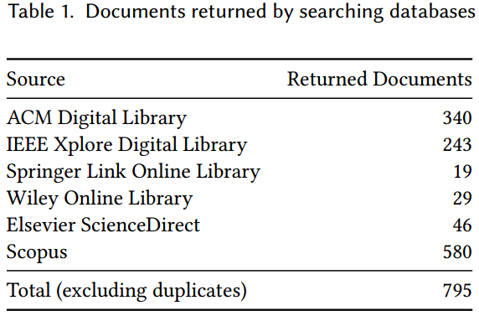
2.1文献选择

Slide 9
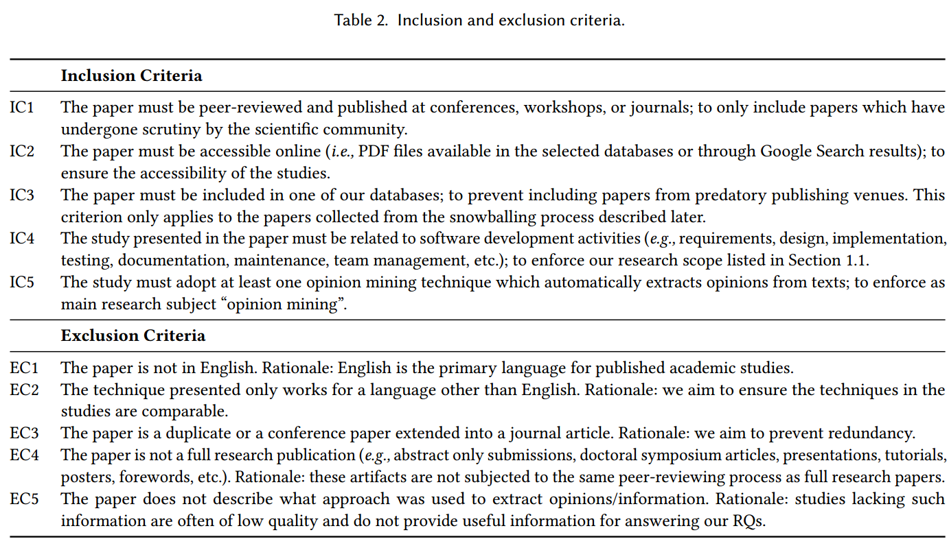
2.1文献选择
纳入排除规则

Slide 10
2.2文献处理
Study filter文献筛查：通过人工检查标题以及摘要，用web程序将候选论文分成三类：1纳入研究2弃之不用3次要研究（第三类论文指该文章是偏向综述类文章，将在滚雪球时来主要研究。）
每个文章都经过两位不同的研究人员分别判断类别，当有分歧时全体研究人员对分歧文章进行讨论得出结果

Slide 11
2.2文献处理
Snowballing滚雪球
目的：为保持高召回率，尽量找全该领域相关研究，来减少关键词搜索中漏掉的文章
向前滚雪球（检索该文献的参考文献）和向后滚雪球（检索引用过该文献的文献），只进行一次滚雪球。

Slide 12
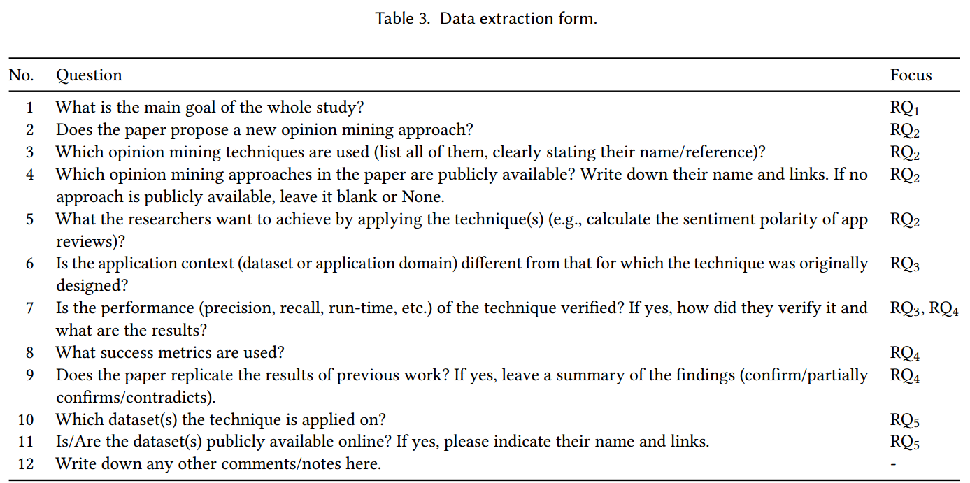
2.2文献处理
为回答RQ1到5，设置以下问题
并从文献中提取下列问题答案

Slide 13
2.2文献处理
对提取出来的自由文本进行编码，且原因有：1方便检索 2统一术语
检查共有395篇论文（未）主要作者先对论文库的前23篇先进行实验性编码，并与剩下作者讨论，得出一致结论后，再将156论文均分给每个作者，一个人平均26个，从这一轮编码中得出统一术语，最后将剩下的216篇论文均分给每个作者。

Slide 14
2.2文献处理
对已编码信息的处理：首先通过检查表3中第12题的答案来确定是否包含该论文，因为如果论文没有通过全文过滤，我们要求检查员在这里做笔记。然后，我们确定:1)研究目的(例如，检测开发人员在软件工件中表达的情感/情绪/礼貌)，2)方法是否被定制，3)使用的工具，4)方法是否可用，5)意见挖掘技术的类型(例如，情绪极性分析)，6)工具是否应用于与其起源不同的上下文，7)& 8)方法的性能是否已被验证，10)数据集类型(例如，GitHub发布评论)，11)数据集是否可用。
很少有研究被重复，因此没有从问题9中收集到有用的信息。

Slide 15
2.2文献处理
为回答RQ6的预处理：检查了提出或评估意见挖掘技术的论文，要求是证据支持的问题/限制，而不是基于假设的问题/限制。每篇论文都由两位作者独立手工检查，他们在满足以下标准时提取见解:
•它们应该在结果，讨论或结论中明确指出。
•它们应该与在软件工程中定制/采用意见挖掘方法相关。
•它们应该有数据支持(即，那些没有证据的建议应该被丢弃)。
•它们不应该描述特定于工具的优化，如参数调优。
合并了作者提取的关注点/限制和丢弃重复的关注点/限制。

Slide 16
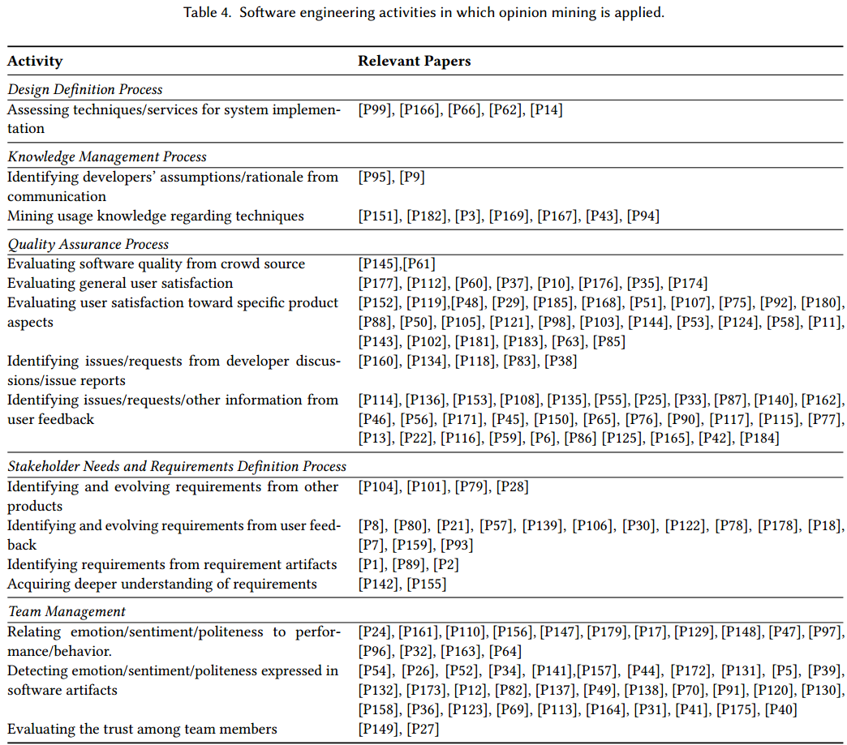
3.1 RQ1哪些软件工程活动应用了观念发掘？

Slide 17
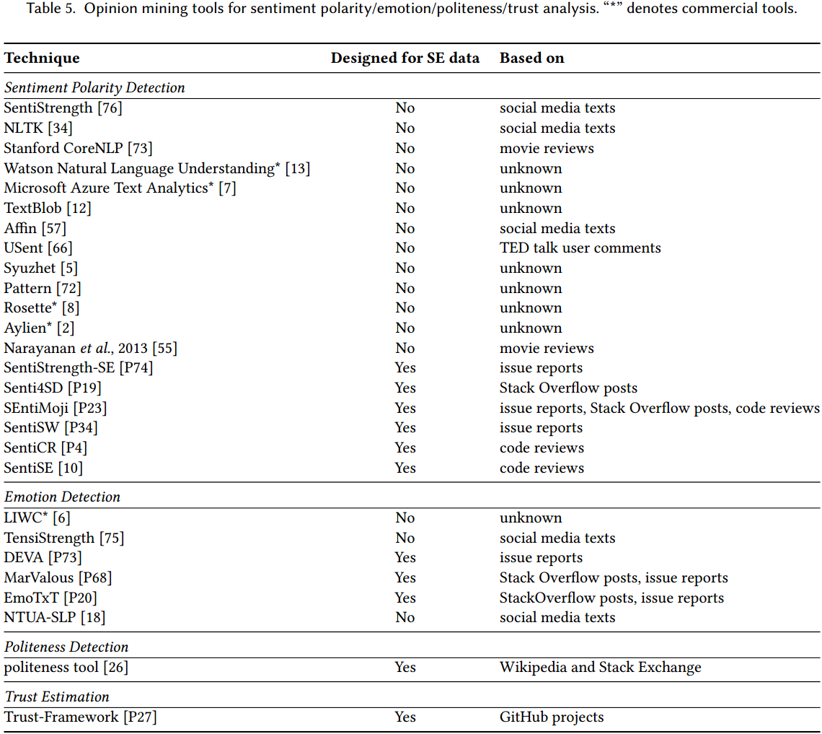
3.2 RQ2采用了哪些工具？这些工具功能？

Slide 18
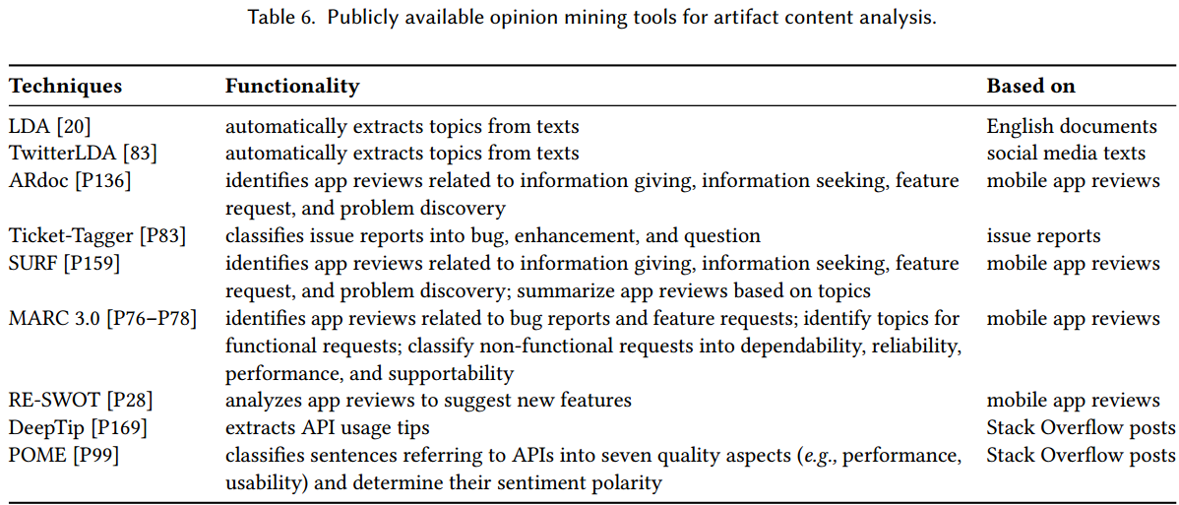
3.2 RQ2采用了哪些工具？这些工具功能？

Slide 19
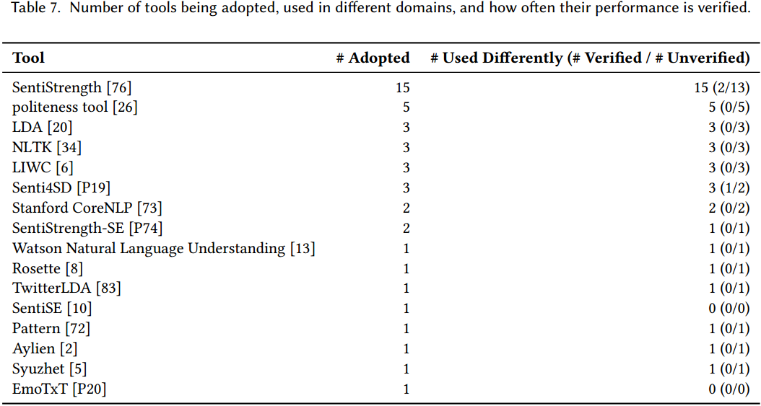
3.3 RQ3多久评估一次开箱即用工具性能？

Slide 20
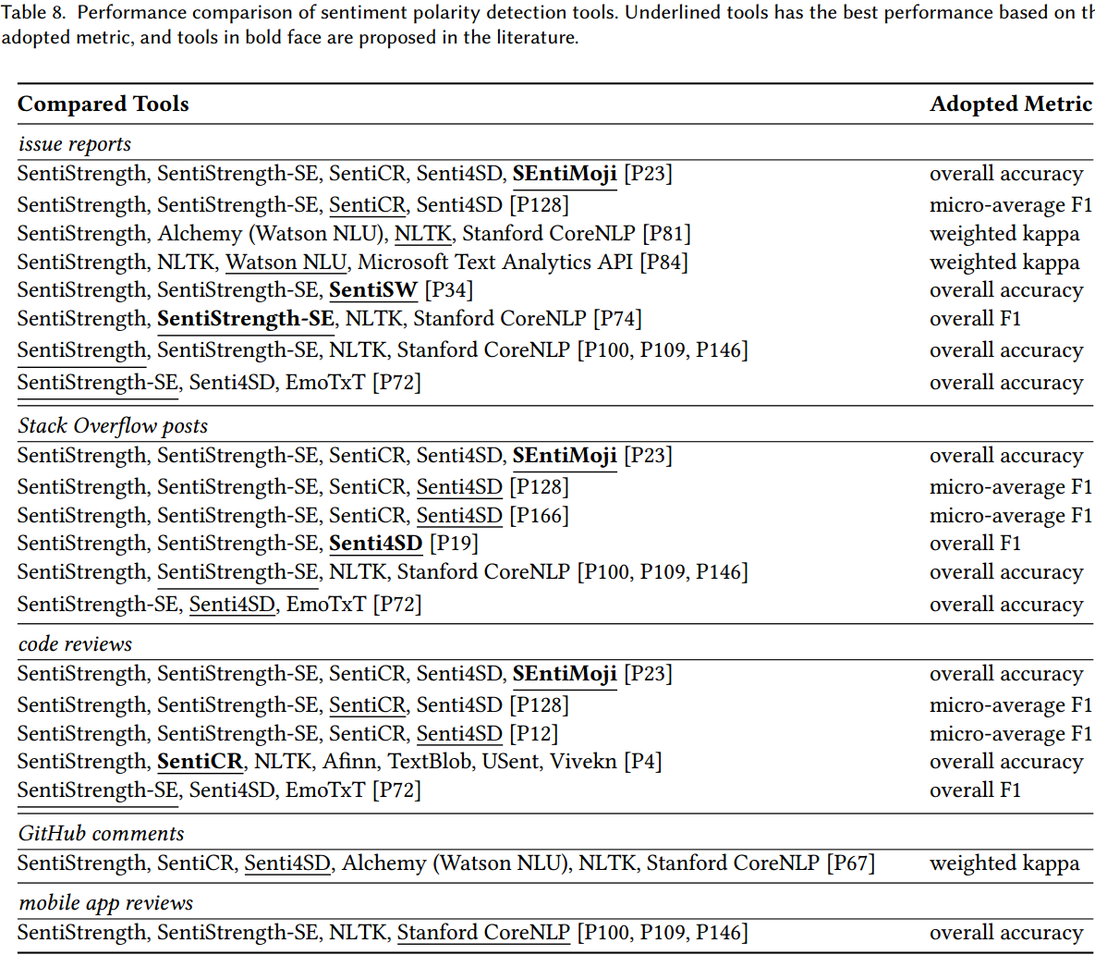
3.4 RQ4性能表现如何？

Slide 21
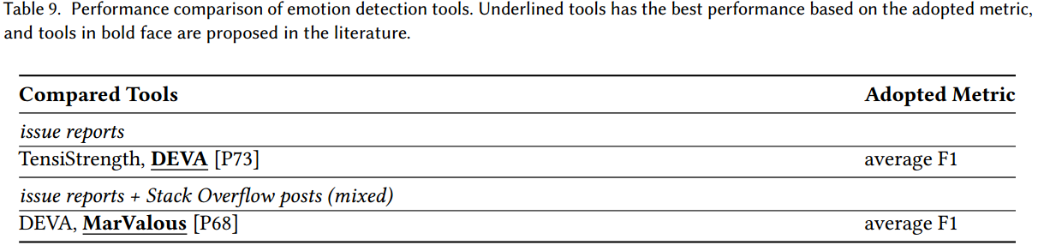
3.4 RQ4性能表现如何？
虽然给出了总体性能比较，但是在面对不同的任务时用户关注的性能并不相同，如数据量很大时，准确率比高召回率更重要

Slide 22
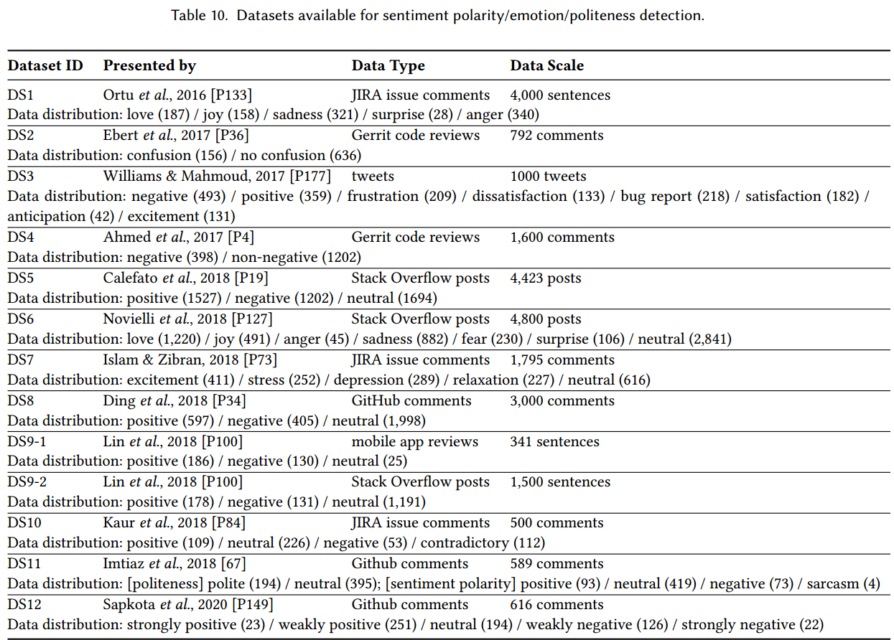
3.5 RQ5哪些数据集能用于性能评估？

Slide 23
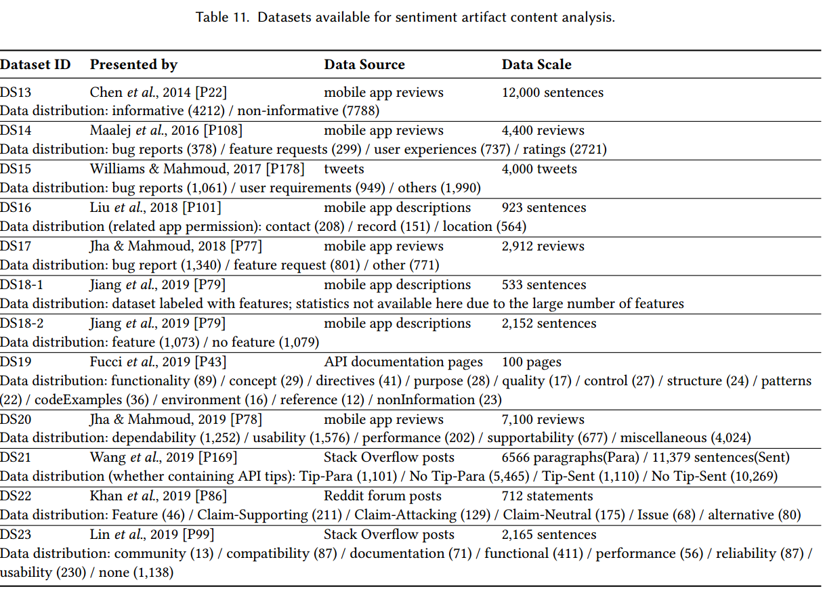
3.5 RQ5哪些数据集能用于性能评估？

Slide 24
3.6 RQ6有哪些限制？
Using/Customizing tools for sentiment polarity/emotion/politeness/trust analysis
Tool performance varies on different data.
Retraining a tool with software-related data requires substantial effort.
Neutral sentiment is difficult to identify
Human created gold set for tool customization/evaluation may be unreliable.
Sentiment polarity is not enough for capturing the attitude.
User ratings are not always in line with the sentiment expressed

Slide 25
3.6 RQ6有哪些限制？
Using/Customizing tools for artifact content analysis.
Single data source may not be enough for mining user feedback.
The artifact content can belong to multiple categories.
Data for training is often unbalanced
The quality of datasets affects the performance of the automatic approach for classifying user reviews.
Same words can be used to identify different topics/attributes.
The various choices of vocabulary negatively impact the performance of user review classification
The information provided by users can become invalid due to software evolution.
Data provided by the source can be incomplete. Sentences discussing the interested subjects can be hard to locate

Slide 26
4.1问题讨论
讨论
1研究的可复制性：
发现很多提出来的分析方法都是不开源的，影响后续的复现
可以采用可靠的第三方平台如github，来方便复用及复现
2只进行一轮滚雪球的影响：
初步研究的完整性有一定的影响
通过文献搜索库改进滚雪球，来降低该方法所需的人力资源

Slide 27
4.2可能缺陷
1. 在构建论文备选库时的威胁：（1）论文质量不行：使用谷歌学术时，大量未经审查的论文，或是经过审查的文章仍然可能有潜在缺陷。（2）关键词搜索缺陷：会漏掉一些相关研究，采用一轮snowballing来尽量避免遗漏。
2. 内部因素（搜素引擎）对可复制性的影响：使用的数据库不断索引更多的论文，并且它们像黑盒一样运作，意味着我们无法判断它们的搜索算法是否会在某个时候发生变化。问题是这些数据库动态地索引论文。即使使用相同的搜索策略，可能无法复制搜索结果。例如，有些论文可能在数据库中的索引时间要远远晚于它们的实际出版日期。因此，即使出版日期范围保持不变，将来仍有可能找到更多的论文。
3. 外部因素（其他语言）对普适性的影响：该文采用英语编纂，对其他语言的普适性不足
4. 人力资源较少对结论正确性的影响：每一篇文章结论只有一名研究员完成

Slide 28
5.1未来方向
今后工作方向：
1应用在未使用观念发掘的软工领域：
2.监测开发人员情绪在人力管理方面的应用：现有多只是检测，而没有真正应用到管理上。
3.情感极性分析性能改进：1针对某领域，构建特殊词汇表。2对多个领域的数据集，设计自适应的分析工具
4验证用户反馈是否对当前软件有效：例如随着软件更新以前的反馈可能失效
5细粒度分类：需要更细的划分法，来降低开发人员的手动工作量

Slide 29
5.1整体总结
该文进行了系统的文献综述，涉及185篇相关的论文并进行以下工作：
1提出了应用意见挖掘的软件开发活动的细粒度分类，并描述了这些活动是什么。
2总结了主题论文中公开可用的意见挖掘工具，并介绍这些工具功能
3调查了在其他研究中采用工具时是否评估了这些工具的性能，发现很少有研究人员在这些工具被用于不同于它们设计的领域时评估工具的性能。
4比较了这些工具在不同背景下的性能，以便读者找出哪种工具可能最适合他们的数据
5介绍了23个公开可用的软件相关数据集，这些数据集可用于评估和定制软件工程领域的新意见挖掘方法。
6强调了在采用和定制意见挖掘工具时可能会所面临的问题和局限性，并指出了可能的解决方案。

